Slide 1
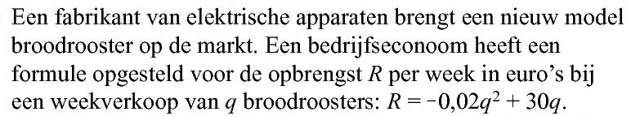
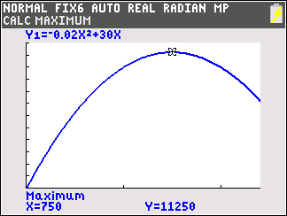
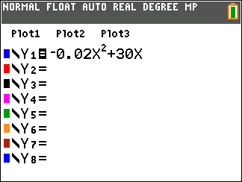
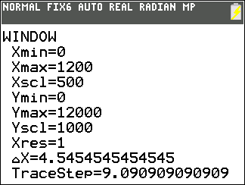
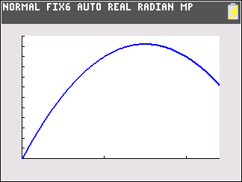
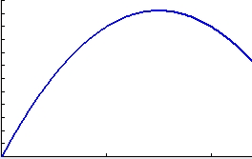

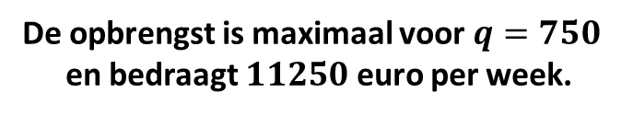





Opdracht 4
Voer in:
$$Y_{1}=−0,02x^{2}+30x$$
Schets
$$R$$
$$O$$
$$q$$
De opbrengst is maximaal voor $q=750$
en bedraagt $11250$ euro per week.
Via GR , calc-maximum geeft
$x=750$ en $y=11250$

Slide 2
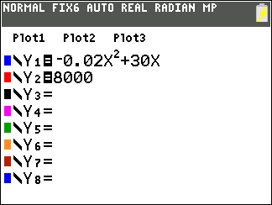
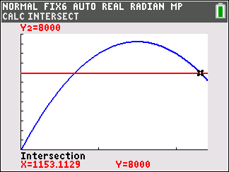
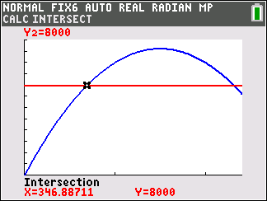
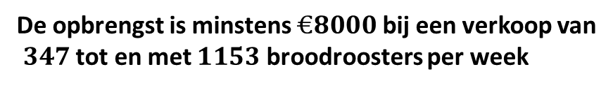








Los op:
$$R>8000$$
$$R$$
$$R=8000$$
$$O$$
$$q$$
Voer in:
$$Y_{2}=8000$$
Calc-intersect geeft
$$x≈346,9$$
$$en x≈1153,1$$
De opbrengst is minstens $€8000$ bij een verkoop van
$347$ tot en met $1153$ broodroosters per week

Slide 3
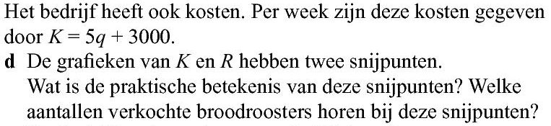
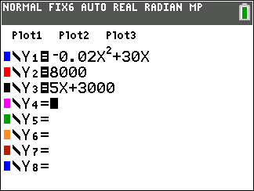
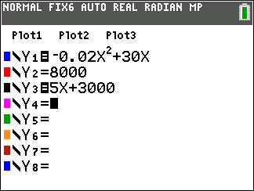
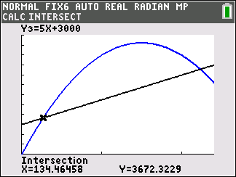
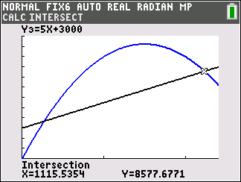


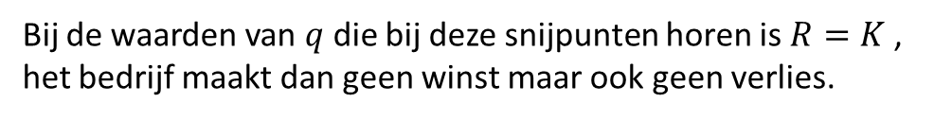

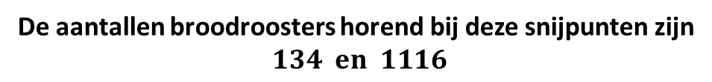

Bij de waarden van $q$ die bij deze snijpunten horen is $R=K$ ,
het bedrijf maakt dan geen winst maar ook geen verlies.
Voer in:
$$Y_{3}=5x+3000$$
Calc-intersect op $Y_{1} en Y_{3}$ geeft
uitzetten
$$x≈134,46$$
$$en x≈1115,54$$
De aantallen broodroosters horend bij deze snijpunten zijn
$$134 en 1116$$

Slide 4

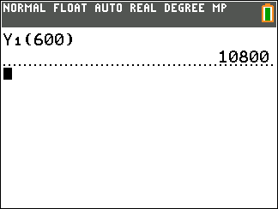
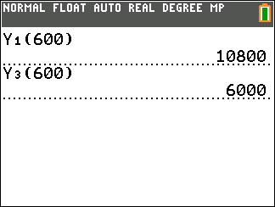












$$R=−0,02∙q^{2}+30∙q$$
$$K=5∙q+3000$$
Aantal broodroosters $q=600$
De opbrengst $R=$
$$−0,02∙{600}^{2}+30∙600=$$
$$10800$$
De kosten $K=$
$$5∙600+3000=$$
$$6000$$
De winst is $10800−6000=$
$$4800$$
euro
R-K

